Slide 1
Datenbanken
Darstellung als
ER-Modell

Slide 2
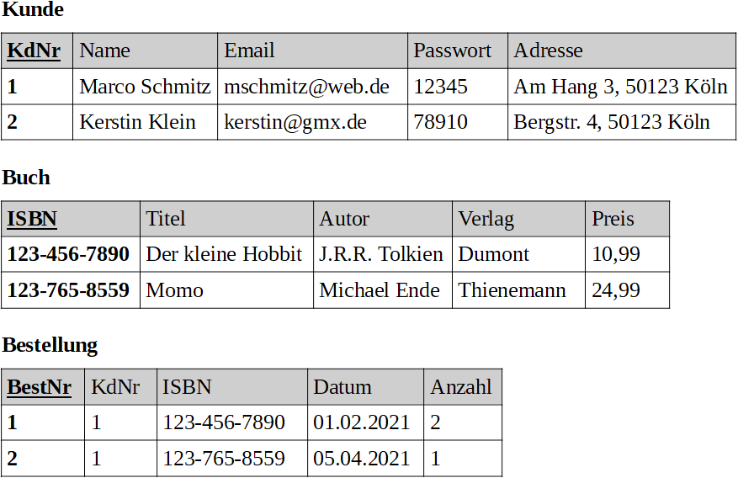
Beispiel-DB: Buchhandel

Slide 3
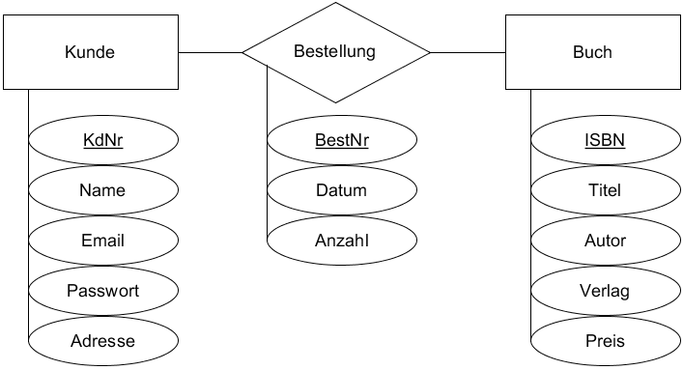
Datenbank als ER-Modell

Slide 4
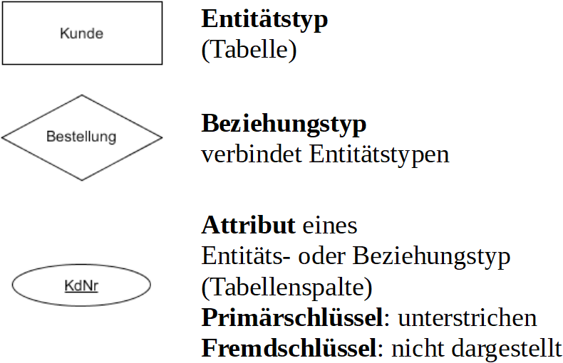
Bestandteile von ER-Modellen

Slide 5
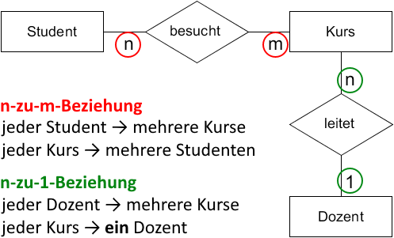
Kardinalitäten

Slide 6
Autor / Quellen
Autor:
Christian Pothmann (cpothmann.de)
Freigegeben unter CC BY-NC-SA 4.0, Juli 2021

